Slide 1
Mercredi 3 juin 2020

Slide 2
Calcul mental

Slide 3
Les tables d’addition
+ | 1 | 2 | 3 | 4 | 5 | 6 | 7 | 8 | 9 | 10
1 | 2 | 3 | 4 | 5 | 6 | 7 | 8 | 9 | 10 | 11
2 | 3 | 4 | 5 | 6 | 7 | 8 | 9 | 10 | 11 | 12
3 | 4 | 5 | 6 | 7 | 8 | 9 | 10 | 11 | 12 | 13
4 | 5 | 6 | 7 | 8 | 9 | 10 | 11 | 12 | 13 | 14
5 | 6 | 7 | 8 | 9 | 10 | 11 | 12 | 13 | 14 | 15
6 | 7 | 8 | 9 | 10 | 11 | 12 | 13 | 14 | 15 | 16
7 | 8 | 9 | 10 | 11 | 12 | 13 | 14 | 15 | 16 | 17
8 | 9 | 10 | 11 | 12 | 13 | 14 | 15 | 16 | 17 | 18
9 | 10 | 11 | 12 | 13 | 14 | 15 | 16 | 17 | 18 | 19
10 | 11 | 12 | 13 | 14 | 15 | 16 | 17 | 18 | 19 | 20
Notes:
Présenter l’objectif de la semaine : donner le résultat des tables d’addition de plus en plus vite

Slide 4
Les tables d’addition
+ | 1 | 2 | 3 | 4 | 5 | 6 | 7 | 8 | 9 | 10
1 | 2 | 3 | 4 | 5 | 6 | 7 | 8 | 9 | 10 | 11
2 | 3 | 4 | 5 | 6 | 7 | 8 | 9 | 10 | 11 | 12
3 | 4 | 5 | 6 |  |  |  |  |  | 12 | 13
4 | 5 | 6 |  | 8 |  |  |  |  | 13 | 14
5 | 6 | 7 |  |  | 10 |  |  |  | 14 | 15
6 | 7 | 8 |  |  |  | 12 |  |  | 15 | 16
7 | 8 | 9 |  |  |  |  | 14 |  | 16 | 17
8 | 9 | 10 |  |  |  |  |  | 16 | 17 | 18
9 | 10 | 11 | 12 | 13 | 14 | 15 | 16 | 17 | 18 | 19
10 | 11 | 12 | 13 | 14 | 15 | 16 | 17 | 18 | 19 | 20
Notes:
hier : double, +1, +2, +9 et + 10

Slide 5
Les tables d’addition
+ | 1 | 2 | 3 | 4 | 5 | 6 | 7 | 8 | 9 | 10
1 | 2 | 3 | 4 | 5 | 6 | 7 | 8 | 9 | 10 | 11
2 | 3 | 4 | 5 | 6 | 7 | 8 | 9 | 10 | 11 | 12
3 | 4 | 5 | 6 | 7 | 8 | 9 | 10 | 11 | 12 | 13
4 | 5 | 6 | 7 | 8 | 9 | 10 | 11 | 12 | 13 | 14
5 | 6 | 7 | 8 | 9 | 10 | 11 | 12 | 13 | 14 | 15
6 | 7 | 8 | 9 | 10 | 11 | 12 |  |  | 15 | 16
7 | 8 | 9 | 10 | 11 | 12 |  | 14 |  | 16 | 17
8 | 9 | 10 | 11 | 12 | 13 |  |  | 16 | 17 | 18
9 | 10 | 11 | 12 | 13 | 14 | 15 | 16 | 17 | 18 | 19
10 | 11 | 12 | 13 | 14 | 15 | 16 | 17 | 18 | 19 | 20
Notes:
Aujourd’hui : + 3, + 4 et + 5

Slide 6
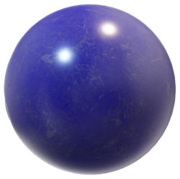
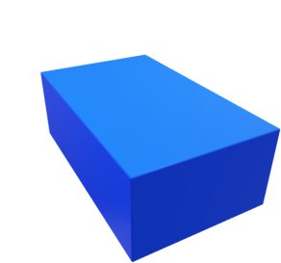
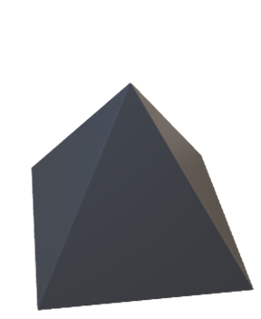
Le chemin des additions
7
6 + 3 =
8
9

Slide 7
Le chemin des additions
×
7
×
6 + 3 =
8
9

Slide 8
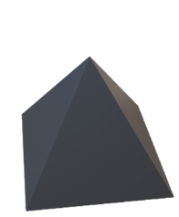
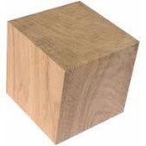
Le chemin des additions
11
12
11
8 + 3 =
11
6 + 5 =
12
8 + 3 =
12
11
13
8 + 3 =
12

Slide 9
Le chemin des additions
11
×
12
11
8 + 3 =
×
11
6 + 5 =
×
12
8 + 3 =
12
×
11
13
8 + 3 =
×
12

Slide 10
Le chemin des additions
15
14
7 + 9 =
16
8
8 + 8 =
15
16
7 + 9 =
6 + 2 =
16
16
14
7 + 9 =
9
8 + 8 =
15
15
16
7 + 9 =
16

Slide 11
×
Le chemin des additions
15
×
14
7 + 9 =
16
×
8
8 + 8 =
15
16
7 + 9 =
6 + 2 =
16
×
16
×
14
7 + 9 =
9
8 + 8 =
15
×
15
×
16
7 + 9 =
16

Slide 12
Le chemin des additions
13
7
5 + 8 =
14
10
2 + 5 =
13
8
5 + 8 =
3 + 8 =
14
13
7
5 + 8 =
11
2 + 5 =
14
13
8
5 + 8 =
14

Slide 13
×
Le chemin des additions
13
×
7
5 + 8 =
14
×
10
2 + 5 =
13
8
5 + 8 =
×
3 + 8 =
14
13
7
5 + 8 =
×
11
2 + 5 =
14
×
13
×
8
5 + 8 =
14

Slide 14
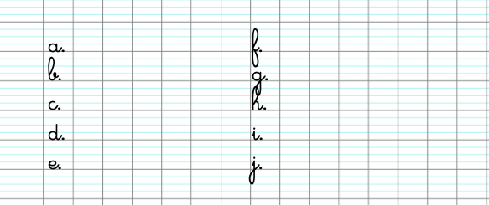
Je m’entraîne
Notes:
Donner les calculs à l’oral :
2 + 7
4+8
5+9
4+8
10+5
3+7
4+4
5+7
9+9
2+6

Slide 15
Je m’entraîne
2 + 7
4 + 8
5 + 9
4 + 8
10 + 5
3 + 7
4 + 4
5 + 7
9 + 9
2 + 6

Slide 16
Le calcul mental de demain
Table de 6
Table de 7
Table de 8

Slide 17
Géométrie

Slide 18
Les solides
Le cube
Le pavé droit
La boule
Le cylindre
Le cône
La pyramide
Notes:
Rappel des noms des solides étudiés la veille

Slide 19
Qu’est ce qu’un polyèdre ?
Le cube
Le pavé droit
La boule
Le cylindre
Le cône
La pyramide
Notes:
Mettre sur la table seulement les polyèdres

Slide 20
A
B
C
D
A
B
C
D

Slide 21
A
B
C
D
A
B
C
D

Slide 22
A
B
C
D
A
B
C
D

Slide 23
A
B
C
D
A
B
C
D

Slide 24
A
B
C
D
A
B
C
D
Notes:
Quel est le seul polyèdre ?

Slide 25
A
B
C
D
A
B
C
D
Notes:
Quel est le seul polyèdre ?

Slide 26
Les faces et sommets des polyèdres
Le cube
Le pavé droit
La pyramide
faces
sommets
faces
sommets
faces
sommets

Slide 27
Combien ce solide a-t-il de faces ?
4
5
6
8
Notes:
Montrer un cube

Slide 28
Combien ce solide a-t-il de faces ?
4
5
6
8
Notes:
Montrer un cube

Slide 29
Combien ce solide a-t-il de sommets ?
4
5
6
8
Notes:
Montrer une pyramide à base carrée.

Slide 30
Combien ce solide a-t-il de sommets ?
4
5
6
8
Notes:
Montrer une pyramide

Slide 31
Problèmes

Slide 32
La situation d’hier
Ce matin, la maîtresse a apporté 90 cannelés à l’école.
Franck en a mangé 24, Bastien en a mangé 17.
Le reste a été mangé par Didier.
Combien de cannelés a mangé Didier ?
Notes:
à corriger sur place

Slide 33
Première situation
Alice, Stéphanie et Yoann sont au restaurant. Le menu enfant d’Alice coûte 12 €, le menu de Stéphanie coûte 21 €.
Le menu de Yoann coûte 24 €.
Quel sera le montant de l’addition ?

Slide 34
Deuxième situation
Alice, Stéphanie et Yoann sont au restaurant. Le menu enfant d’Alice coûte 20 €, le menu de Stéphanie coûte 40 €.
Le menu de Yoann coûte 32 €.
Quel sera le montant de l’addition ?

Slide 35
Situation pour demain
Alice, Stéphanie et Yoann sont au restaurant. Le menu enfant d’Alice coûte 14 €, le menu de Stéphanie coûte 35 €.
Le menu de Yoann coûte 29 €.
Quel sera le montant de l’addition ?

Slide 36
Troisième situation
Alice, Stéphanie et Yoann sont au restaurant. Le menu enfant d’Alice coûte 9 €, le menu de Stéphanie coûte 28 €.
Le menu de Yoann coûte 37 €.
Quel sera le montant de l’addition ?

